Slide 1

НАУЧНОЕ ОБЩЕСТВО
«Планета Успеха»
МКОУ СОШ № 3 с. Кугульта

Slide 2
"Планета Успеха"
Девиз:
«ЗНАТЬ ВСЕ, ИССЛЕДОВАТЬ, ИЗУЧАТЬ НЕИЗВЕСТНОЕ!»

Slide 3
Гимн НОУ « Планета Успеха»
Что такое НОУ? Это выбор.
Может первый шаг судьбе навстречу.
Первое серьезное, быть может, испытание
И ума , и памяти, и речи.
Припев:
Знаю: будут ночи без сна,
Знаю: будет загадок стена.
Вместо танцев, вместо кино
Наукой займусь все равно.
=
Что такое НОУ? Это счастье.
Счастье обретенного познанья.
Пусть не стал ты первым, но свой долг исполнил честно,
Значит еще ждет тебя признанье.
Припев:
=Что такое НОУ? Это слава.
Слава, что добыл в бою жестоком.
Много лет пройдет, но вновь и вновь об этом вспомнишь,
Возвращаясь к сладостным истокам.
Припев:.

Slide 4
Положение о научном обществе учащихся «Планета Успеха»
Концепция научного общества учащихся «Планета Успеха»
Главные идеи концепции:
1. Сохранение устойчивых культурных и нравственных приоритетов, поддержание авторитета образования, науки, социального престижа знаний.
2. Деятельность НОУ связана не просто с удовлетворением потребностей учащихся в дополнительном образовании, а с возможностью комплексно охватить каждого учащегося в соответствии с его талантами и желаниями. Только при таком условии можно адекватно отслеживать и корректировать личностный рост учащихся, направленность интересов и будущих профессиональный выбор.
Актуальность концепции
В условиях уже реально действующего рынка труда возросла социальная значимость знаний. Предпосылки профессиональной ориентации и социальной значимости создаются сегодня не в ВУЗе, они создаются в школе.

Slide 5
Принципы деятельности НОУ:
-
-индивидуализация образовательной траектории учащихся;
-создание условий для самореализации личности;
-социально-педагогическая поддержка детей, проявивших способности к
научно- исследовательской деятельности;
-культурологический подход как возможность объединения гуманитарного и
естественнонаучного направлений.
свобода выбора учащимися дополнительной образовательной программы и
видов деятельности в ее границах.

Slide 6
Задачей НОУ является:
.
- формирование у учащихся интереса к глубокому изучению основ наук, к научно-исследовательской деятельности;
- создание системы взаимодействия школа-вуз- регион;
-выявление и развитие интеллектуального потенциала гимназистов, развитие у них интересов и склонностей к научно- исследовательской деятельности;
-подготовка учащихся к самостоятельной исследовательской работе;
-разработка и реализация конкретных исследовательских проектов;
- содействие в профориентации учащихся;
- обучение школьников методам и приемам научных исследований, умению обращаться с необходимыми для экспериментов приборами, оборудованием, работе

Slide 7
3. Структура организации работы НОУ
3.1НОУ включает в себя четыре отделения:
-филологическое,
-естественно-научное,
-художественно-эстетическое,
-историко-краеведческое,
- секция « Юниор» -1-4 классы
3.2. Кураторы отделения назначаются научно-
методическим советом из числа наиболееопытных и квалифицированных педагогов.

Slide 8
Правила и обязанности членов НОУ
4.1. Членом НОУ может быть любой учащийся школы 1-11 классов,
изъявляющий желание заниматься в
объединении, проявляющий интерес к науке и имеющий рекомендацию
учителя или руководителя того или иного творческого объединения.
4.2. Зачисление в НОУ производится на основании личного заявления
учащегося.
Членам НОУ выдается соответствующее удостоверение. За активную
работу в НОУ и достигнутые творческие успехи члены объединения могут
быть представлены к награждению грамотами, сертификатами.
4.3. Члены НОУ обязаны:
-принимать активное участие в реализации планов работы НОУ;
-пропагандировать достижения науки;
-творчески выполнять порученные задания;
-отчитываться о проделанной работе.

Slide 9
Члены НОУ имеют право:
. Члены НОУ имеют право:
-работать в различных отделениях НОУ;
-избирать или быть избранными в совет НОУ;
-по итогам работы в обществе получить характеристику- рекомендацию для поступления в тот или иной вуз.
-получать консультации и рецензии на свои исследовательские работы;
-принимать участие в заседаниях отделений и общего собрания Академии, в научных конференциях.

Slide 10
Итоги Х районной научной конференции школьников 2012-13 учебный год
1 место
№п,п | Ф.И. учащегося | класс | Ф.И.О. научного руководителя
1 | Шнайдер Евгения | 7б | Скрипкина Л,А.
2 | Абакумова Анастасия | 8а | Семенова А.С.
3 | Золотарева Анастасия | 9а | Селюкова В.И.
4 | Катунина Татьяна | 10а | Еремина Е.М.
5 | Еремина Марина | 10а | Еремина Е.М.
6 | Акобян Лиана | 10а | Колодиева О.А.
7 | Мурадян Арменуи | 10б | Колодиева О.А.
8 | Золотарева Дарья | 7а | Москвитина Е.В.
9 | Чальян Полина | 3а | Шерстобитова М.Б.
10 | Еремин Кирилл | 3а | Лободина Е.В.
11 | Москвитин Сергей | 3а | Лободина Е.В.

Slide 11
2место
1 | Сотникова Полина | 7б | Скрипкина Л.А.
2 | Дрей Ангелина | 10а | Скрипкина Л.А.
3 | Писклова Татьяна | 10а | Попович Е.П.
4 | Садовская Дарина | 8а | Мазикина И.А.
5 | Дрей Анна | 4а | Мазниченко В.М.

Slide 12
3 место
1 | Циндрина Софья | 2а | Селюкова Т.Г.
2 | Масимов Герман | 2а | Селюкова Т.Г.

Slide 13
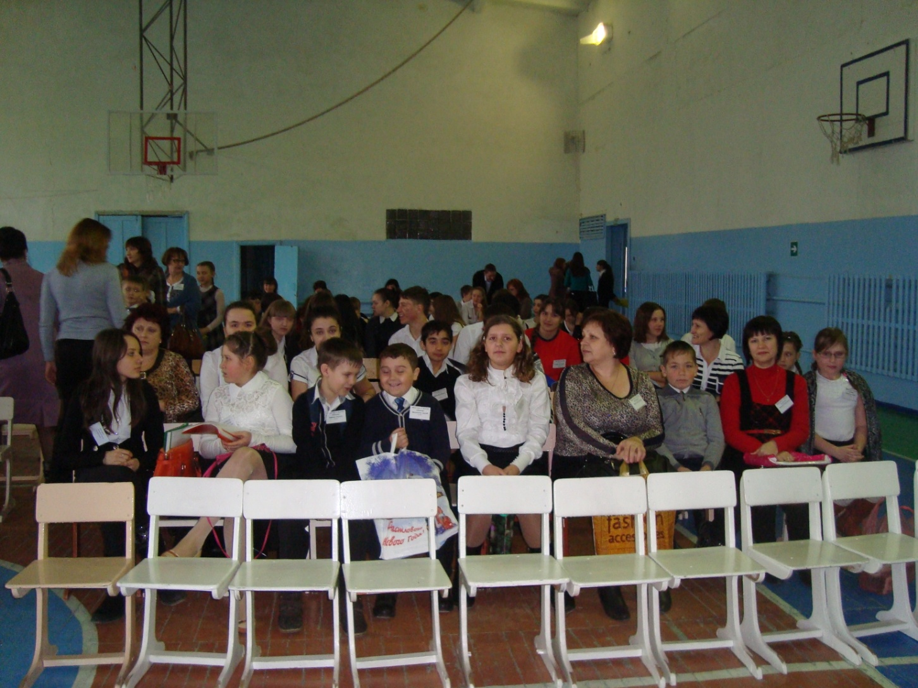
Частники Х1 районной научно- исследовательской конференции 26.02.2014 год

Slide 14
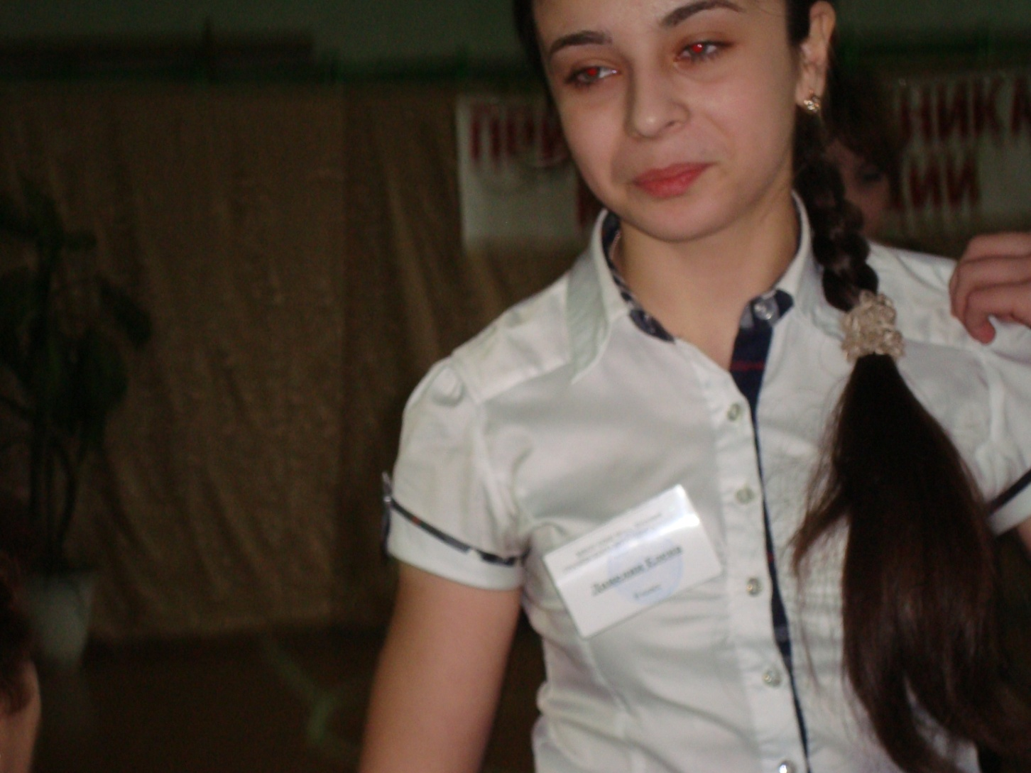
Данелян Елена, 8б класс- 1 место - филология

Slide 15
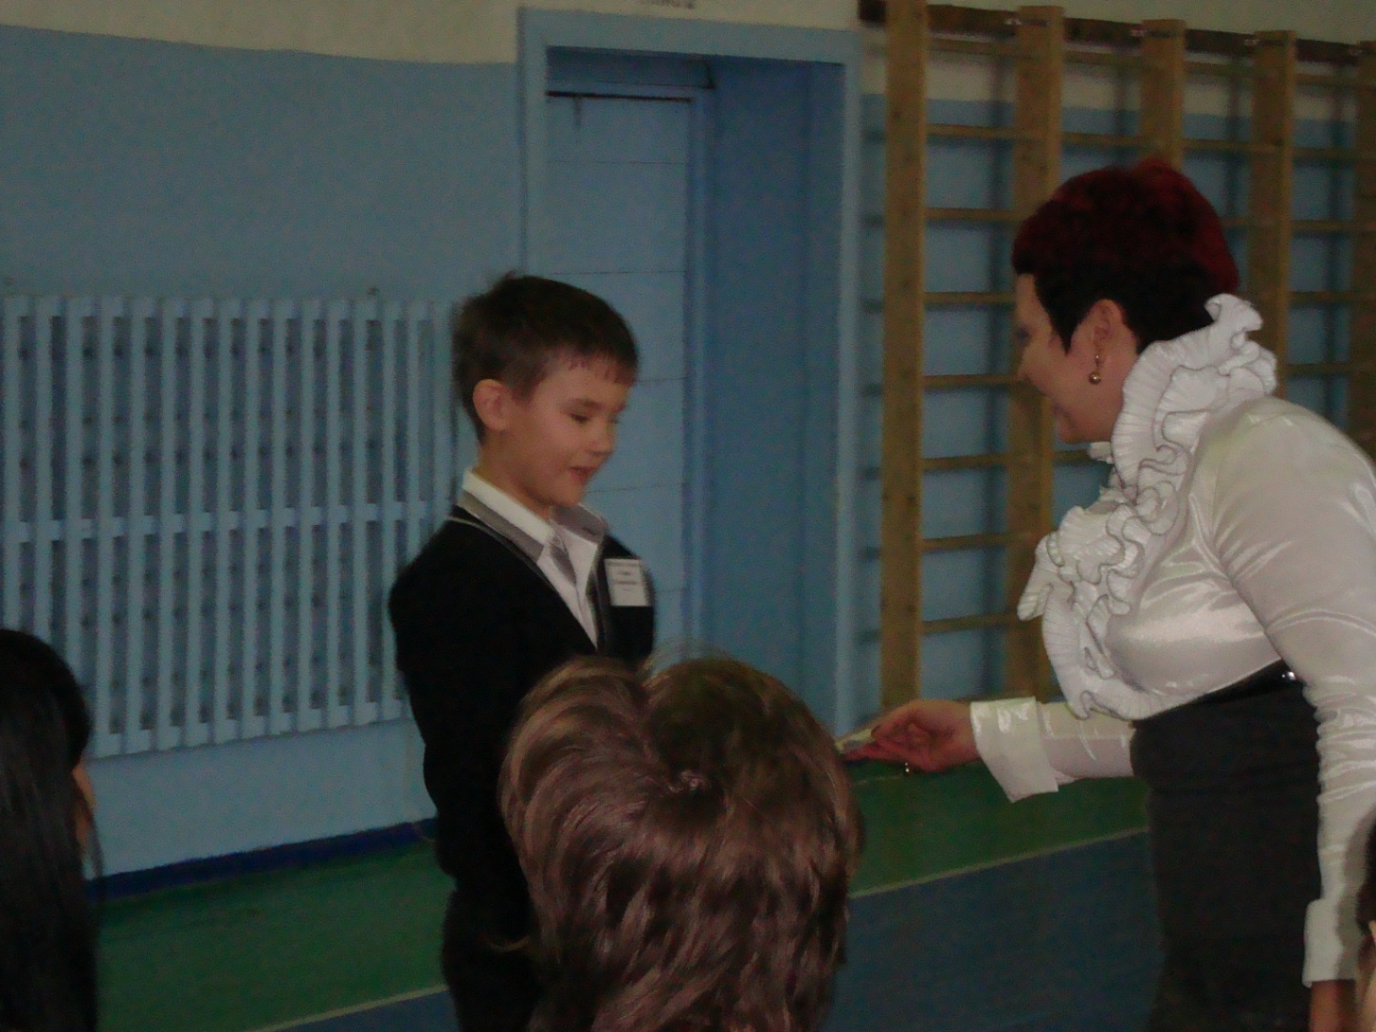
Еремин Кирилл, 4 а класс , 1 место – « Юниор»

Slide 16
МОЛОДЦЫ!!!
ПРИГЛАШАЕМ ВСЕХ К СОТРУДНИЧЕСТВУ В НОУ « ПЛАНЕТА УСПЕХА»
Руководитель Чернова Людмила Владимировна

Slide 17

8февраля

